Slide 1

Бэкенд на JavaScript. Node.js

Slide 2

Что такое Node.js?
Node.js — среда выполнения кода JavaScript вне браузера. Эта платформа позволяет писать серверный код для динамических веб-страниц и веб-приложений, а также для программ командной строки.
Платформа Node предполагает использование языка JavaScript для разработки веб-приложений вместо применения разных языков для работы над фронтендом и бэкендом.

Slide 3
История Node.js
Node.js разработал Райан Даль в 2009 году.
Разработка Node.js спонсировалась компанией Joyent.
В 2014 года был создан форк io.js, а в 2015 года было принято решение о слиянии io.js и Node.js и дальнейшем развитии под эгидой Node.js Foundation.
8 сентября 2015 года вышел Node.js v4.0.0 как результат слияния Node.js и io.js.

Slide 4
Как и где используют используют Node.js
Веб-решение
Сайт,видимый пользователю
Серверная часть
Настольный клиент
Мобильный клиент

Slide 5
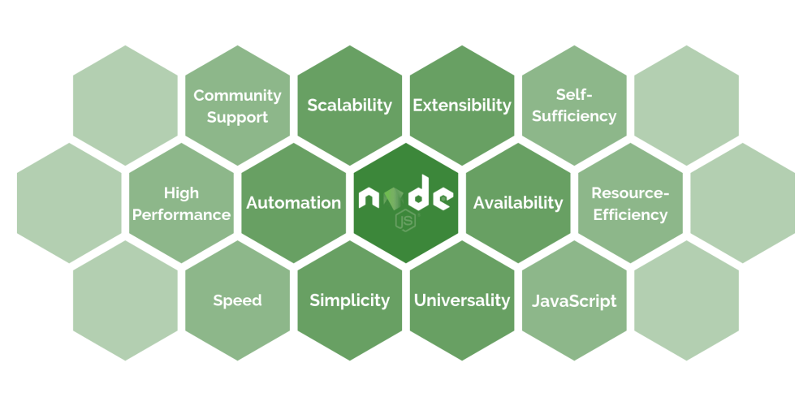

Slide 6
Что лучше Node.js или PHP и Python?
Нет точного ответа что использовать лучше или правильнее. У всего есть свои за и против.
PHP очень распространен. На нем написаны самые популярные системы управления контентом, включая WordPress, Joomla, Drupal. А на WordPress работает около трети всех сайтов в интернете.
Python является одним из лучших языков для изучения программирования. Он универсальный: его используют в веб-разработке, Data Science, Machine Learning.

Slide 7
Преимущества Node.js :
Легкость освоения.
Высокая скорость написания приложений.
npm - node package manager (огромное количество библиотек которые могут быть установлены в одну строку).
Повышенная эффективность разработки, благодаря использованию одного языка для фронт- и бэкенда.
Постоянное развитие, обновление и типизация.

Slide 8
Недостатки :
Гибкость и быстрое развитие среды влечет за собой необходимость постоянно следить за обновлениями библиотек и стандартов.
Некоторые библиотеки выходят недостаточно протестированными или забагованными.
Часто происходят случаи, когда разработчик удаляет свою библиотеку, а приложения, использующие ее, перестают работать.

Slide 9
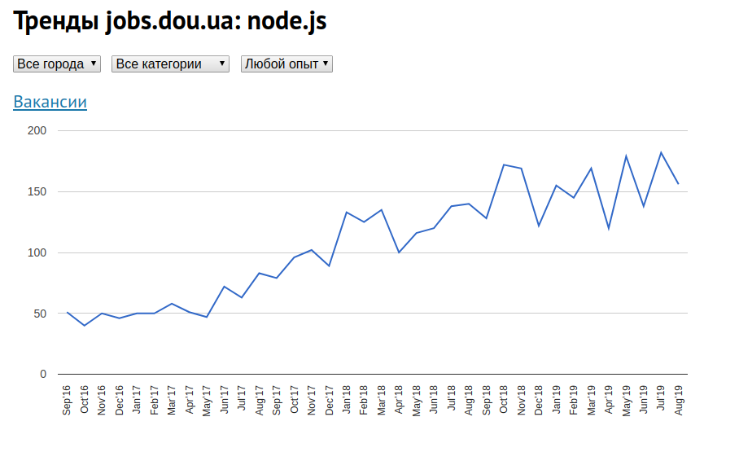
Есть ли работа для Node.js разработчика?
Динамика количества вакансий на сайте jobs.dou.ua. 2016-2019

Slide 10
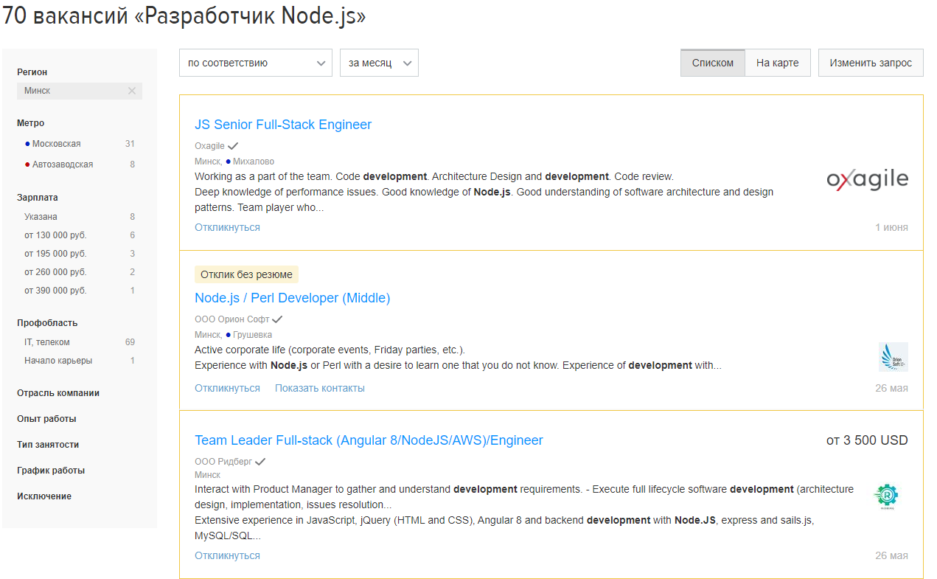
Зарплата и вакансии:

Slide 11
Спасибо за внимание!
Подготовила: Астровская Д.А. ПОИБМС-8
Использовались материалы:
https://nodejs.org/docs/latest-v13.x/api/ -докумментация node.js
Кантелон, Хартер- “Node.js в действии. 2-е издание” https://habr.com/ru/company/ruvds/blog/332616/ -интервью с разработчиком node.js

